Slide 1

Производственная практика
МИНОБРНАУКИ РОССИИ
Федеральное государственное бюджетное образовательное учреждение высшего образования
«МИРЭА - Российский технологический университет»
РТУ МИРЭА
Институт информационных технологий (ИТ)
Кафедра инструментального и прикладного программного обеспечения (ИиППО)
Выполнил: Артём Александрович Московка,
ИКБО-20-19, код: 19И1606
Руководитель: Плотников Сергей Борисович

Slide 2
Практически выполнить
Сформулировать целеполагание практики;
Построить блок-схемы логических сценариев виртуальных элементов симуляции и взаимодействия пользователя с ними;
Разработать логические сценарии виртуальных элементов симуляции
02

Slide 3
Рабочий график проведения производственной практики
Неделя | Сроки выполнения | Этап
1 | 23.03.2023 | Подготовительный этап, включающий в себя организационное собрание (Вводная лекция о порядке организации и прохождения производственной практики, инструктаж по технике безопасности, получение задания на практику)
1-4 | 23.03.2023-13.04.2023 | Изучение передовой научной, методологической и инженерной литературы, современные методы моделирования, анализа и использования формальных методов конструирования ПО; практическое выполнение: формулирование целеполагания практики, построение блок-схемы логических сценариев виртуальных элементов симуляции и взаимодействия пользователя с ними, разработка логических сценариев виртуальных элементов симуляции
4 | 13.04.2023 | Представление руководителю 3 главы отчета по практике
4 | 13.04.2023-18.04.2023 | Подготовка окончательной версии отчета по практике (Оформление материалов отчета в полном соответствии с требованиями на оформление письменных учебных работ студентов)
4 | 19.04.2023 | Представление окончательной версии отчета по практике руководителю
03

Slide 4
Построение блок-схем логических сценариев виртуальных элементов симуляции и взаимодействия пользователя с ними
Все представленные далее блок-схемы в данной главе и соответствующие логические сценарии в следующей главе расположены в порядке увеличения объема с целью равномерного и плавного повышения сложности восприятия логических сценариев и по фактору наличия связей между несколькими логическими сценариями, усложняющими восприятие.
Блок-схемы идут в строгой последовательности в направлении от верхнего к нижнему блоку слева направо, у каждой схемы имеется блок начала и конца, символизирующие соответственно начало и конец последовательности логического сценария.
По причине того, что для представления логических сценариев не предусмотрено стандартов по оформлению в виде блок-схем, будет использована следующая система обозначений: прямоугольным блоком будет являться вызов функции, прямоугольным блоком с вертикальными линиями по краям будет являться вызов события из программы, ромбом будет обозначаться логическое ветвление. Также могут присутствовать дополнительные компоненты и переменные, обозначенные блоками с закругленными краями.
04

Slide 5
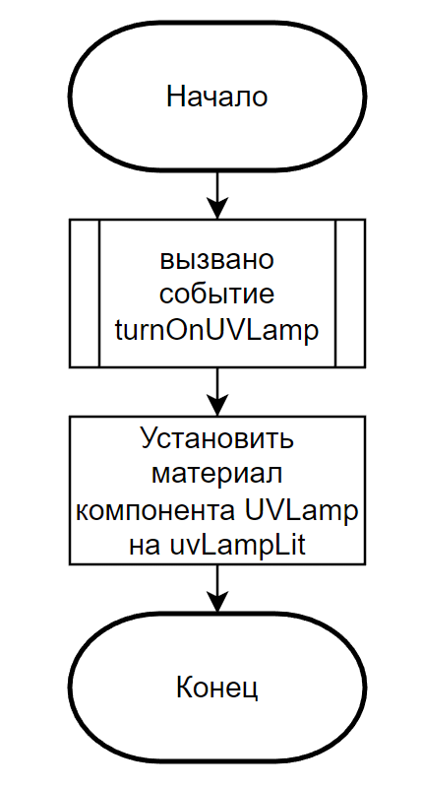
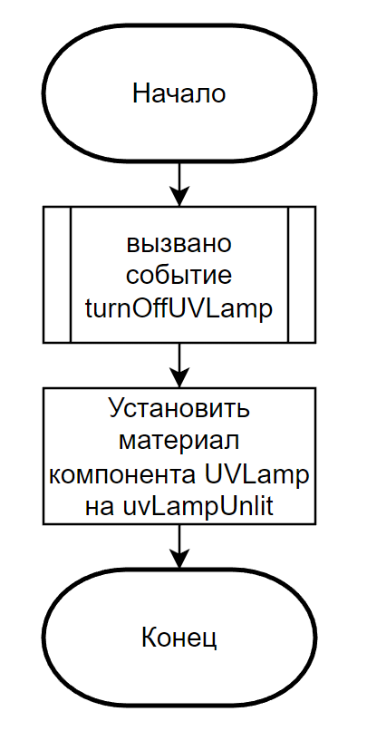
Логический сценарий ультрафиолетовой лампы
Скриншот блок-схемы события turnOnUVLamp
Скриншот блок-схемы события turnOffUVLamp
05

Slide 6
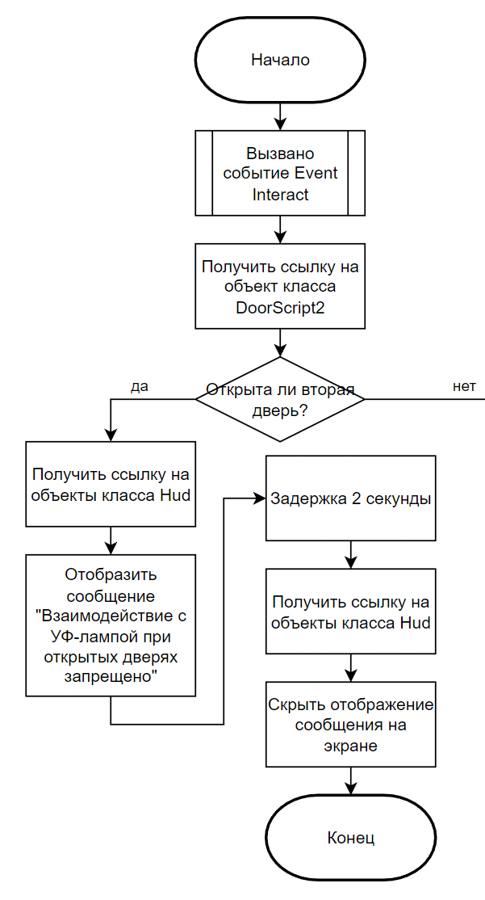
Логический сценарий включателя ультрафиолетовой лампы
Далее была построена блок-схема блюпринта настенного включателя ультрафиолетовой лампы, выполняющей стерилизацию рабочего помещения. УФ-лампу возможно включить только при условии, что не нарушена герметичность и в помещении никого нет, поэтому сразу по вызову события Event Interact с настенным включателем происходит проверка условия, открыта ли вторая дверь, преграждающая путь из комнаты с включателем УФ-лампы в основную рабочую зону с самой лампой. В случае, если дверь открыта и нарушена герметичность помещения, на экран выводится на две секунды текстовое сообщение, объясняющее правило взаимодействия с УФ-лампой при открытых дверях.
06
Скриншот первой части блок-схемы скрипта включателя УФ-лампы

Slide 7
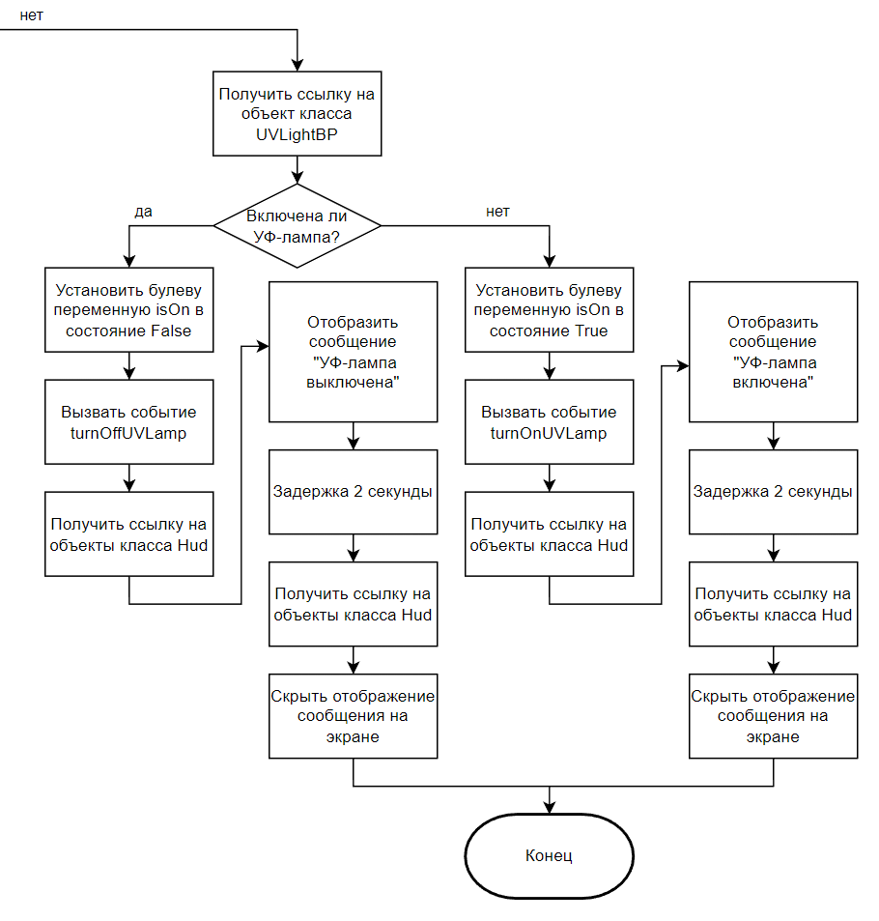
Логический сценарий включателя ультрафиолетовой лампы
В ином случае после получения ссылки на объект класса UVLightBP происходит проверка, включена ли УФ-лампа или нет. Если лампа включена, соответствующая данному условию булева переменная isOn устанавливается в состояние False, после чего вызывается событие выключения УФ-лампы turnOffUVLamp, после которого на экран на две секунды выводится сообщение о том, что УФ-лампа выключена, после чего граф операций завершается. Если же лампа выключена, происходят обратные действия, а именно: булева переменная состояния работы лампы isOn устанавливается на True, вызывается событие включения лампы turnOnUVLamp, наконец, на две секунды на экран выводится информационное сообщение о том, что УФ-лампа включена, после чего скрипт завершает свое действие.
07
Скриншот второй части блок-схемы скрипта включателя УФ-лампы

Slide 8
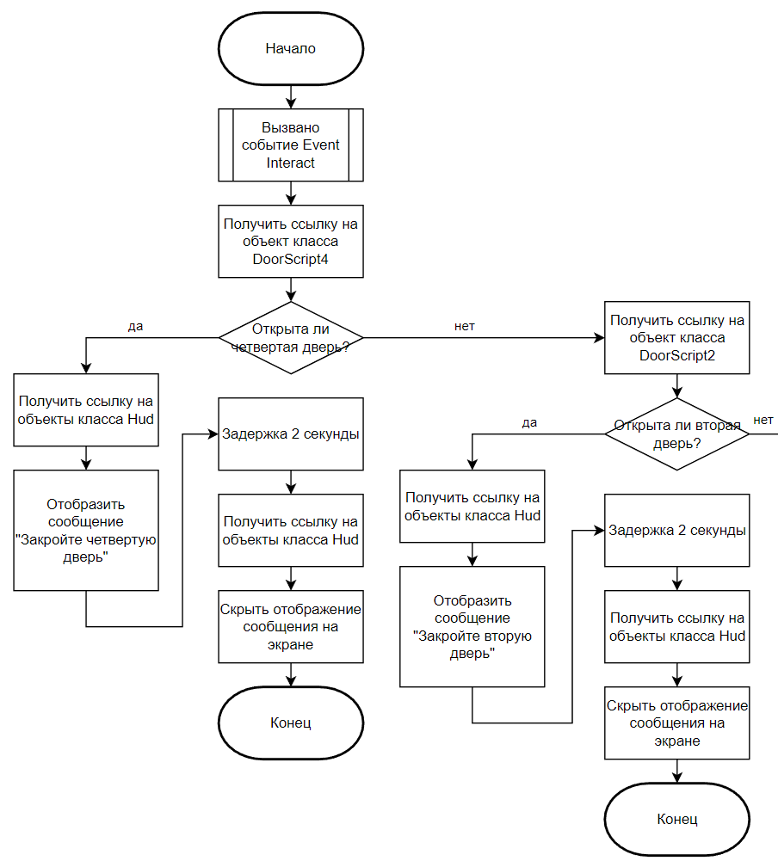
Логический сценарий первой стерильной двери
Сначала была построена блок-схема первой двери, особенностью которой является специальная булева переменная lock, контролирующая, осмотрелся ли пользователь в начальном помещении перед тем, как продвигаться далее.
После взаимодействия с первой дверью происходят проверки условия, открыты ли соседние от первой четвертая и вторая двери, находящиеся в начальной комнате и комнате переодевания соответственно. В случае, если какая-то из дверей открыта, на две секунды выводится информационное сообщение на экран с просьбой закрыть эту дверь для восстановления стабильного уровня давления и восстановления герметичности в помещении.
08
Скриншот первой части блок-схемы скрипта первой двери

Slide 9
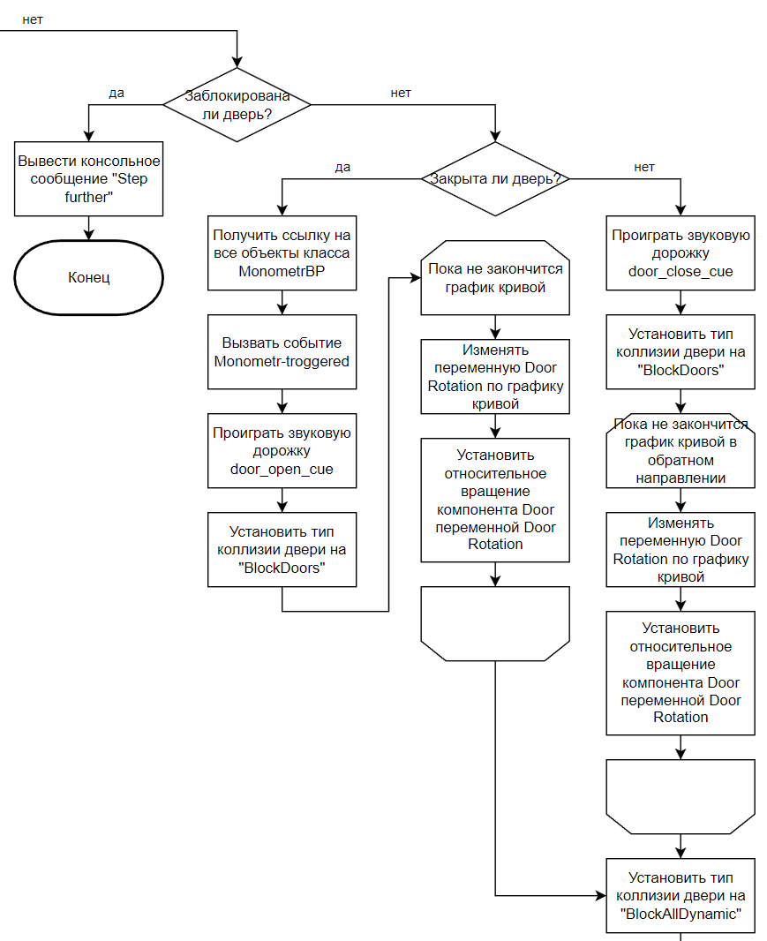
Логический сценарий первой стерильной двери
В случае же, если соседние двери закрыты, происходит проверка блокировки двери перед ее открытием: если пользователь не осмотрелся в первой комнате, в консоль выводится сообщение “Step further”. В ином случае последующая проверка уточняет, закрыта ли эта дверь: если дверь закрыта, происходит поиск всех объектов класса MonometrBP с последующим вызовом событий Monometr-troggered (это выполняется по той причине, что экземпляров класса MonometrBP на сцене несколько), после чего запускается звуковая дорожка открытия двери и изменяется тип коллизии двери на “BlockDoors” с целью отключения возможности взаимодействия с дверью во время ее анимации закрытия или открытия, при котором можно было бы нарушать и наслаивать звуковые дорожки открытия дверей. После этого в цикле посредством таймлайна происходит плавная анимация открытия двери с использованием графика функции. После этого цикла изменяется тип коллизии двери на изначальный с целью возврата возможности взаимодействия пользователя с дверью для ее закрытия. Если же дверь была изначально открыта, то происходят противоположные описанным ранее действия: проигрывается звуковая дорожка закрытия двери, отключается возможность прервать анимацию закрытия двери, в цикле с использованием таймлайна того же графика в обратном направлении движения функции производится плавная анимация закрытия двери, после чего пользователю возвращается возможность взаимодействия с дверью.
09
Скриншот второй части блок-схемы скрипта первой двери

Slide 10
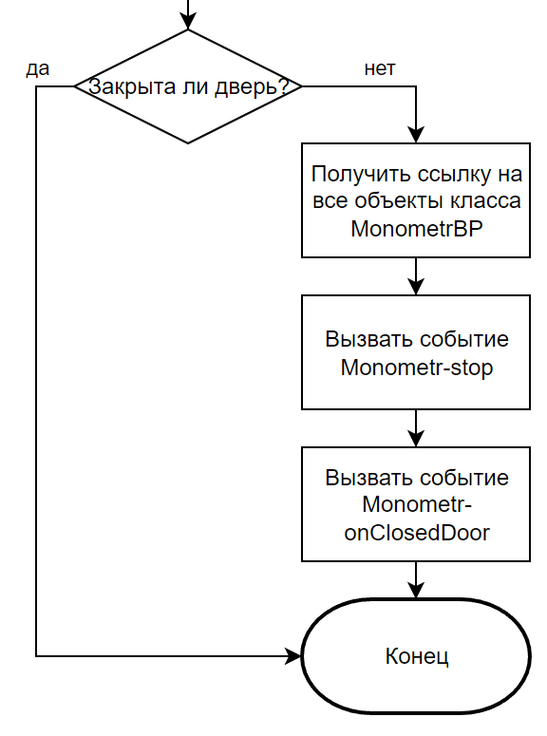
Логический сценарий первой стерильной двери
На последнем рисунке данного блюпринта изображено завершающее условие, проверяющее, закрыта ли дверь: если дверь закрыта, то граф операций завершается, в ином случае происходит получение всех ссылок на объекты класса MonometrBP, по которым вызываются события остановки анимации стрелки манометров и последующего возвращения стрелок этих манометров в стабильное положение.
10
Скриншот третьей части блок-схемы скрипта первой двери

Slide 11
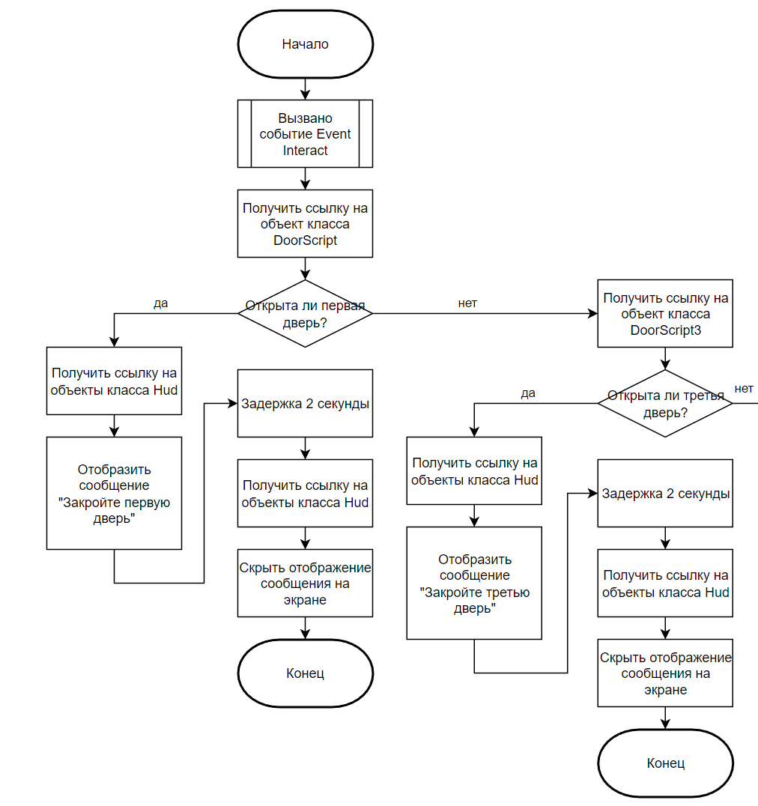
Логический сценарий второй стерильной двери
На рисунке слева изображена первая часть блюпринта второй двери, в которой после взаимодействия с дверью происходит проверка состояния соседних первой и третьей дверей, в случае открытого состояния которых будет выведено на экран на две секунды сообщение с просьбой закрыть эти двери для устранения разгерметизации.
11
Скриншот первой части блок-схемы скрипта второй двери

Slide 12
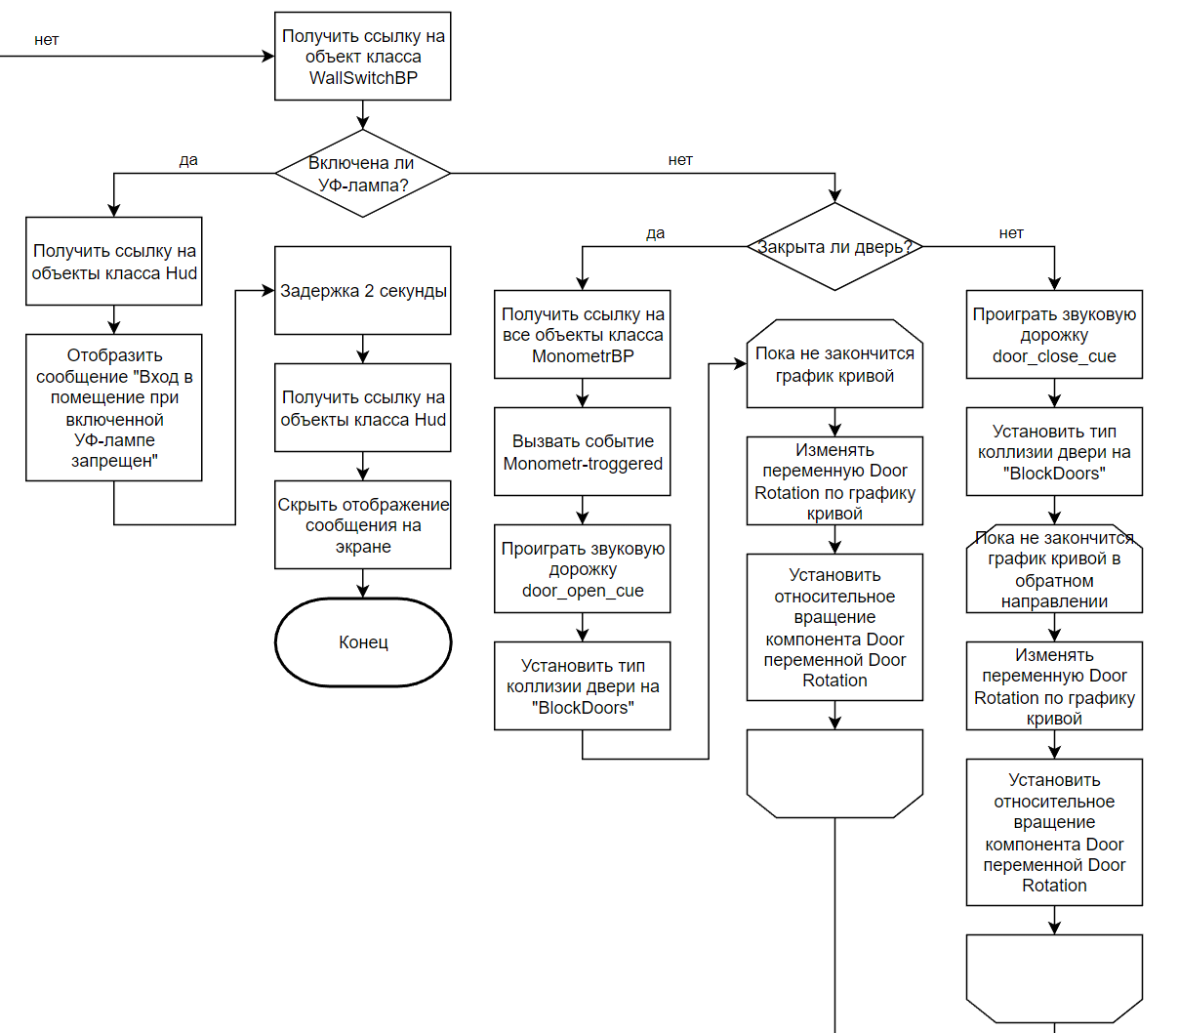
Логический сценарий второй стерильной двери
На следующем рисунке 1.11 изображена вторая часть схемы, в которой проверяется состояние ультрафиолетовой лампы, в случае работы которой открыть дверь не предоставляется возможным и выводится соответствующее информационное сообщение. В случае же выключенного состояния УФ-лампы возможность открыть дверь предоставляется и в зависимости от ее актуального состояния будет выбрана последовательность действий. Если дверь закрыта, то производится получение ссылок на все объекты класса MonometrBP с целью вызова принадлежащего ему события Monometr-troggered, после которого запускается воспроизведение звуковой дорожки открытия двери, а возможность прервать последующую анимацию открытия двери отключается. Далее в цикле благодаря графику кривой в таймлайне (см. рисунок 2.3 второй главы) происходит плавное изменение относительного угла вращения двери, после успешного выполнения анимации движения которой пользователю возвращается возможность взаимодействия с дверью. Если вернуться к ветвлению выше в случае открытой двери, первым делом проигрывается звуковая дорожка закрытия двери, затем отключается возможность прервать анимацию закрытия двери, в цикле посредством вышеупомянутого графика кривой, но в обратном направлении изменения функции происходит плавное изменение относительного угла вращения двери, после которого дверь успешно закрывается и пользователю возвращается возможность взаимодействия с дверью.
12
Скриншот второй части блок-схемы скрипта второй двери

Slide 13
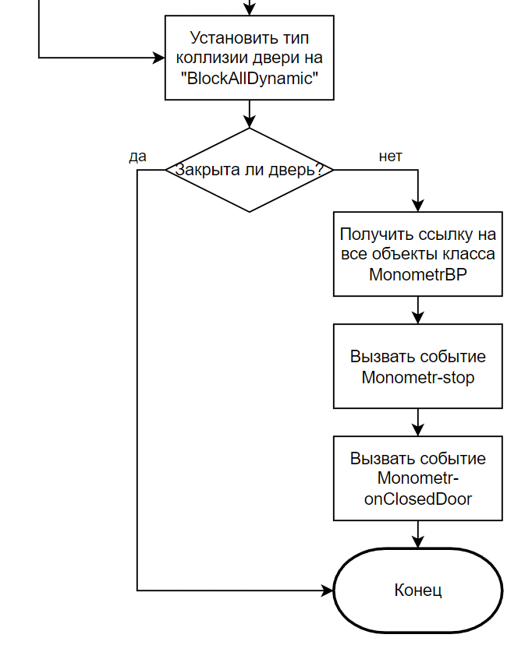
Логический сценарий второй стерильной двери
Наконец, на рисунке слева происходит последняя проверка состояния двери, в зависимости от результатов которой либо не происходит ничего в случае закрытой двери, либо происходит получение ссылок на все объекты класса MonometrBP, посредством которых вызываются два события: Monometr-stop, останавливающий анимацию колебания стрелки манометра, а также Monometr-onClosedDoor, возвращающий стрелку манометра в стабильное состояние нуля паскаль.
13
Скриншот третьей части блок-схемы скрипта второй двери

Slide 14
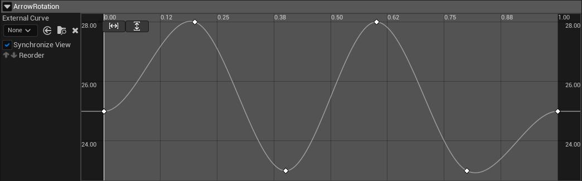
Разработка логических сценариев виртуальных элементов симуляции
На рисунке ниже изображен график функции ArrowRotation, представляющий собой колебание стрелки манометра по установленной амплитуде, равной трем градусам. График построен по такому принципу, что движение стрелки зациклено с повторением до тех пор, пока не будет вызвано событие остановки этого таймлайна.
14
Скриншот графика функции ArrowRotation

Slide 15
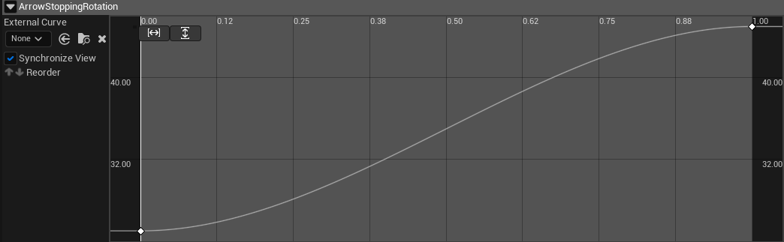
Разработка логических сценариев виртуальных элементов симуляции
На следующем рисунке представлен график функции ArrowStoppingRotation, благодаря которому по закрытии дверей и стабилизации давления в помещениях стрелка манометра плавно возвращается из положения колебаний около 13 паскаль в стабильное положение нуля паскаль. В градусах относительного вращения стрелки манометра этим значениям равны 25 и 45 градусов соответственно.
15
Скриншот графика функции ArrowStoppingRotation

Slide 16
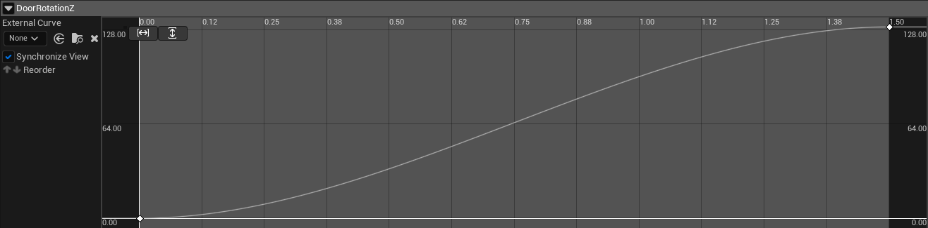
Разработка логических сценариев виртуальных элементов симуляции
Далее изображен график функции DoorRotationZ, отвечающий за плавное изменение угла вращения двери от 0 до 130 градусов, изображенный на рисунке 2.3 ниже. Данный график используется во всех аналогичных герметичных дверях.
Скриншот графика функции DoorRotationZ
16

Slide 17
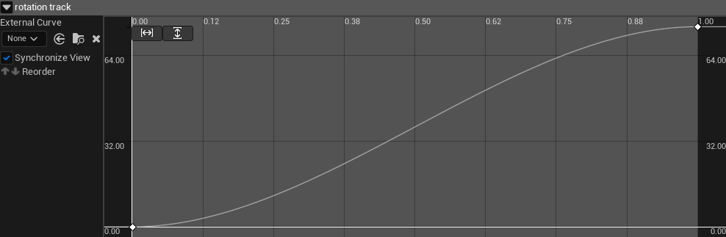
Разработка логических сценариев виртуальных элементов симуляции
Рисунок ниже изображает график функции RotationTrack, позволяющий правдоподобно и плавно открывать дверцы шлюза для передачи вещей, изменяя переменную относительного угла вращения с 0 до 75 градусов.
17
Скриншот графика функции RotationTrack

Slide 18
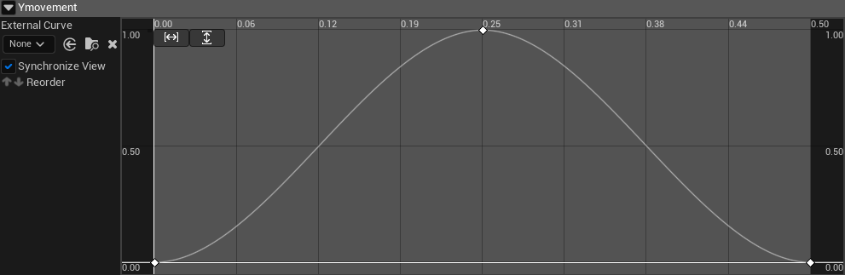
Разработка логических сценариев виртуальных элементов симуляции
Последний рисунок с графиком демонстрирует график функции Ymovement, используемый для анимации правдоподобного нажатия кнопки на приборной панели шлюза для передачи предметов в стерильное помещение. Симметричный график начинает свое движение в нулевой координате и останавливается в точке со значением 1.
18
Скриншот графика функции Ymovement

Slide 19
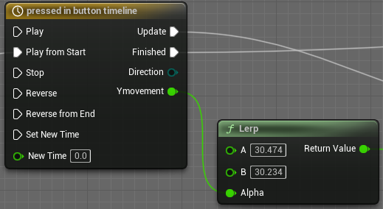
Разработка логических сценариев виртуальных элементов симуляции
Далее на последнем рисунке изображена связь узлов таймлайна графика функции Ymovement с математической функцией Lerp, представляющей собой плавное изменение значения координаты Y компонента шлюза для передачи предметов в установленном диапазоне в зависимости от изменения альфы, являющейся переменной графика функции Ymovement в каждый момент времени выполнения анимации.
19
Скриншот использования переменной графика функции Ymovement с математической функцией Lerp

Slide 20
Спасибо за внимание

